Slide 1
Autos nº 5000464-60.2019.8.21.0050
Ação: Recuperação Judicial
1ª Vara Judicial da Comarca de Getúlio Vargas-RS
Recuperanda: Hoppen, Hoppen e CIA LTDA (CNPJ nº 90.154.089/0001-33)
Fevereiro, 2021.

Slide 2
1. Introdução.................................................................................. 3
1.1. Considerações Preliminares............................................ 4
1.2. Estágio Processual............................................................. 5
1.3. Cronograma Processual................................................... 6
2. Informações sobre a Recuperanda........................................ 8
2.1. Histórico.............................................................................. 9
2.2. Informações Gerais.......................................................... 10
2.3. Reunião com a Administração....................................... 11
2.4. Impactos da Covid-19 ..................................................... 12
3. Créditos...................................................................................... 13
3.1. Créditos por Classe........................................................... 14
3.2. Perfil dos Credores............................................................ 15
4. Análise Econômico-Financeira............................................... 16
4.1. Ativo..................................................................................... 17
4.2. Passivo................................................................................. 19
4.3. Demonstração dos Resultados........................................ 21
5. Informações Adicionais............................................................ 23
6. Registro Fotográfico.................................................................. 25
  RELATÓRIO
  DE ATIVIDADES
ÍNDICE
Pulsecolor

Slide 3
  RELATÓRIO
  DE ATIVIDADES
1.1. Considerações Preliminares
1.2. Estágio Processual
1.3. Cronograma Processual
1. INTRODUÇÃO
Pulsecolor

Slide 4
1.1 Considerações Preliminares
Em primeiro lugar, cumpre referir as premissas que embasaram este relatório, bem como destacar alguns pontos que esta Equipe julga pertinentes para uma melhor compreensão do trabalho desenvolvido.
Para esta Equipe chegar às conclusões apresentadas no presente relatório, entre outros aspectos: (i) foram tomadas como boas e válidas as informações contidas nas demonstrações contábeis da Hoppen, Petry Cia LTDA, as quais foram fornecidas por seus administradores; e (ii) foram conduzidas discussões com membros integrantes da administração da Hoppen Petry Cia LTDA e as operações da referida sociedade empresária.
Nenhum dos profissionais que participaram da elaboração deste relatório têm qualquer interesse financeiro nas Recuperanda ou qualquer relação com quaisquer das partes envolvidas, o que caracteriza a independência desta Equipe em relação ao presente trabalho.
A administração da Hoppen Petry Cia LTDA e seus sócios não impuseram qualquer restrição para que esta Equipe pudesse: (i) obter todas as informações solicitadas para produzir este relatório; e (ii) chegar de forma independente às conclusões aqui contidas.
Este relatório e as opiniões aqui contidas têm a finalidade de prestar informações a todos os interessados no presente processo, observando o fato de que qualquer leitor deste relatório deve estar ciente das condições que nortearam este trabalho.
Exceto quando expressamente mencionado, os valores indicados neste relatório estão expressos em reais (R$).

Slide 5
1.1 Estágio Processual
Trata-se de Recuperação Judicial requerida por sociedade empresária e suas filiais dedicada à fabricação e exportação de produtos de erva mate, com principal estabelecimento localizado no Município de Erebango/RS.
Ajuizada em 06/11/2019, o processamento da Recuperação Judicial foi deferido em 17/12/2019 (Evento 13).
O edital do art. 52, § 1º, da LRF (Evento 31) foi publicado em 08/01/2020, durante o recesso previsto no art. 220 do CPC.
Dessa forma, o prazo de 15 (quinze) dias para apresentação de habilitações e divergências iniciou após o recesso, em 21/01/2020, conforme despacho de Evento 92.
O mesmo despacho determinou a contagem dos prazos processuais (impugnações e recursos) em dias úteis (art. 219, CPC), enquanto os demais deverão ser contados em dias corridos.
A Recuperanda apresentou seu plano de recuperação judicial em 19/03/2020 (Evento 89).
Findo o prazo para habilitações e divergências, a Administração Judicial apresentou, em 20/04/2020, o relatório de verificação de créditos (Evento 107), bem como minuta do edital a que se refere o art. 7º, §2º, da LRF, publicado em conjunto com o aviso aos credores sobre o recebimento do plano (art. 53, parágrafo único, LRF), em 29/06/2020.
A partir da publicação do edital conjunto, abriu-se o prazo de 10 (dez) dias úteis para impugnações judiciais à relação de credores (art. 8º, caput, LRF), fluído em 13/07/2020, e o prazo de 30 (trinta) dias corridos para objeções ao plano de recuperação judicial (art. 55, caput, LRF), encerrado em 29/07/2020.
Ante a existência de objeções, foi determinada a convocação de Assembleia Geral de Credores para deliberação a respeito do plano proposto.
Na primeira convocação, ocorrida em 17/12/2020, não se atingiu o quórum para instalação do conclave, que ocorrerá novamente em segunda convocação no dia 18/03/2021, às 15:00h, na plataforma virtual da Administração Judicial.
Este é, em síntese, o estágio processual.

Slide 6
1.3 Cronograma Processual
Abaixo é apresentado o cronograma do processo de Recuperação Judicial da Recuperanda, demonstrando o atual estágio em que se encontra.
Ajuizamento (art. 51 LRF)
Publicação do edital do art. 52, § 1º, da LRF
Publicação do edital com o aviso de recebimento do PRJ (art. 53, parágrafo único, da LRF)
AGC - art. 56 LRF
(segunda convocação ocorrerá em 18/03/2021)
Encerramento da RJ
(art. 63 LRF)
17/12/2019
19/03/2020
29/07/2020
Sem previsão
06/11/2019
08/01/2020
29/06/2020
18/03/2021
Sem previsão
Deferimento do processamento (art. 52 LRF)
Entrega do plano de recuperação judicial (art. 53 LRF)
Objeções
(art. 55 LRF)
Concessão da RJ
(art. 58 LRF)

Slide 7
1.3 Cronograma Processual
Abaixo é apresentado o cronograma da Verificação de Créditos da Recuperanda, demonstrando o atual estágio em que se encontra.
Ajuizamento (art. 51 LRF)
Prazo de Habilitações e Divergências (art. 7º, § 1º LRF)
Publicação do 2º edital contendo a relação de credores da Administração Judicial (art. 7º, §2º, LRF)
QGC
(art. 18 LRF)
17/12/2019
20/04/2020
13/07/2020
06/11/2019
08/01/2020
29/06/2020
Sem previsão
Publicação do 1º edital contendo a relação de credores das Devedoras (art. 52, § 1º, da LRF)
Entrega pela Administração Judicial do relatório de verificação de créditos
Impugnações (art. 8º LFR)

Slide 8
  RELATÓRIO
  DE ATIVIDADES
2.1. Histórico
2.2. Informações Gerais
2.3. Visita à sede
2. INFORMAÇÕES SOBRE A RECUPERANDA
Pulsecolor

Slide 9







2.1 Histórico da Recuperanda
Após promissor crescimento, em 2005, a saída do sócio Claudio A. Petry, que detinha 25,5% do capital social, implicou na liquidação de ativos importantes que produziam matéria-prima para ervateira.
Grande frustação na safra de trigo, em 2014, a Empresa não comportou o pagamento dos empréstimos adquiridos e o cumprimento das obrigações tributárias.
Em 2019 foram pagos diversos acordos de grandes valores, o maior foi com a empresa Olfar na monta de R$ 5 milhões. Em 2018, a empresa encerrou o exercício com prejuízo de R$ 587.650,99.
2005
2014
2019
1951
2011
2017
2019
Constituída sob a forma de sociedade empresarial de responsabilidade limitada. A atividade principal era o comércio, beneficiamento e exportação de madeiras.
Nos anos seguintes expandiria seus negócios com: posto de combustíveis, secagem, limpeza e classificação de cereais, moagem de trigo, comercialização de farinhas, transportadora, etc.
Com novas saídas de sócios e com a compra de uma empresa que era devedora de soja para entrega futura, teve que contrair empréstimos bancários e vender a erva mate abaixo do custo para honrar seus compromissos, comprometendo seu capital de giro.
A instabilidade causada pela crise financeira aumentou as dificuldades da Empresa, a qual parou com a moagem e fabricação de trigo e reduziu o número de funcionários. Encerrou, também, as atividades da transportadora.
Ajuizamento do pedido de Recuperação Judicial em 06/11/2019

Slide 10
2.2 Informações Gerais
Hoppen, Hoppen e Cia LTDA (Filial)*
Hoppen, Hoppen e Cia LTDA.
Hoppen, Petry & Cia LTDA.
(Filial)*
CNPJ: 90.154.089/0003-03
CNPJ: 90.154.089/0001-33
CNPJ: 90.154.089/0004-86
Objeto: Fabricação de produtos para infusão (chá, mate, etc.)
Diretores-administradores: Lauri Hoppen Junior
Av. Ouro Verde, 74 – Erebango - RS
Sociedade empresária limitada
Capital Social: R$ 1.899.021,00
Sócios: Lauri Hoppen Junior (95%); Rafael Hoppen (3%) e Victor Hoppen (3%).
Objeto: Transporte rodoviário de carga, exceto produtos perigosos e mudanças, intermunicipal, interestadual e internacional
Rua Faz Chopin, S/N – Erebango - RS
Objeto: Moagem de trigo e fabricação de derivados
Av. Ouro Verde, 361 – Erebango - RS
*As atividades da Recuperanda são todas vinculadas à matriz.

Slide 11
2.3 Reunião com a Administração
Aos quatro dias do mês de dezembro de dois mil e vinte, por videoconferência, a Administração Judicial, neste ato representada pela contadora Mirna Muraro, compromissada nos autos da Recuperação Judicial nº 5000464-60.2019.8.21.0050 requerida pela Hoppen, Hoppen & CIA LTDA (“HOPPEN”), em trâmite perante a 1ª Vara Judicial da Comarca de Getúlio Vargas/RS, realizou reunião por videoconferência com os representantes da Recuperanda, a fim de inteirar-se a respeito do andamento das atividades empresariais.
Participaram da reunião: Lauri Hoppen Jr. (sócio administrador), Rafael Hoppen (sócio administrador), Victor Hoppen (sócio administrador), Letícia Gallina (advogada), Rúbio Eduardo Geismann (advogado) e Andressa Remocri de Lima (advogada).
Dada a abertura à reunião, o Sr. Rúbio Eduardo Geismann realizou uma breve apresentação ilustrativa referente à Assembleia Geral de credores que se avizinhava à época.
Sucessivamente, de forma inicial, esta Administração Judicial, na pessoa de sua representante Sra. Mirna Muraro, questionou a respeito das atividades da Recuperanda.
Assim, estendeu o questionamento com ênfase no faturamento do mês anterior da Hoppen, ressaltando que em setembro atingiram o melhor resultado do ano, alcançando-se o montante total de R$ 700 mil.
Em relação à operação, o Sr. Lauri Hoppen comentou sobre as dificuldades na obtenção de matéria-prima ante os prejuízos oriundos da estiagem que assolou o estado na última safra, além da alta demanda para exportação, principalmente direcionada à Argentina. Entretanto, no último trimestre de 2020, as dificuldades na obtenção de matéria-prima começaram a apresentar melhoras, ante a normalização do mercado.
O Sr. Lauri Hoppen mencionou, posteriormente, ponto de atenção ao mercado, considerando que o dólar está em queda, moeda utilizada pela Hoppen em suas vendas, fazendo com que, consequentemente, seu faturamento sofra reduções.
Continuamente, esta Administração Judicial estendeu questionamento referente ao cenário da Hoppen no mercado, se há alguma possibilidade de novos clientes, no aumento do consumo, sendo complementado pelo Sr. Lauri Hoppen que a Hoppen está buscando novos clientes.

Slide 12

2.3 Reunião com a Administração
Dando sequência à reunião, esta Administração Judicial questionou o andamento da gestão interna da Hoppen, se houve redução nos seus custos operacionais. Em resposta, o representante da Recuperanda informou que os custos da Hoppen não estão altos e que sequer será necessário a realização de empréstimo bancário nos próximos meses.
Sobre o cenário tributário, houve aderência a parcelamento referente à dívida federal, já tendo sido pagas primeiras parcelas. Os representantes alegam que todos tributos estão sendo adimplidos.
Em relação aos tributos estaduais, estão sendo aguardadas novas modalidades de parcelamento ante a impossibilidade de aderência aos termos atualmente disponíveis.
Em relação aos fornecedores, despesas correntes e os honorários advocatícios, questionados por esta Administração Judicial, o Sr. Lauri Hoppen informou que tudo está sendo pago corretamente.
Os representantes da Recuperanda relataram ter realizado melhorias e manutenções na planta fabril no 3º trimestre de 2020, em montante de aproximadamente R$ 69.500,00, para atendimento de exigências da vigilância sanitária. Além disso, realizaram-se melhorias na área externa e na área de recebimento de erva mate no valor de R$ 21.300,00.
Em relação ao quadro funcional da Hoppen, o Sr. Lauri Hoppen comentou que não houve nenhuma modificação. Atualmente conta-se com 21 colaboradores.
Ao fim, o Sr. Rúbio Eduardo Geismann finalizou a reunião ressaltando a importância do processo de Recuperação Judicial na reestruturação da Hoppen, sugerindo a realização de uma apresentação do comprometimento da Hoppen com seus deveres na Assembleia Geral de Credores.

Slide 13
  RELATÓRIO
  DE ATIVIDADES
3.1. Créditos por Classe
3.2. Perfil dos Credores
3. CRÉDITOS
Pulsecolor

Slide 14
3.1 Créditos por Classe
O passivo total sujeito à Recuperação Judicial atinge a monta de R$ 10.973.688,85. A lista de credores da Recuperanda é composta por 13 credores da Classe I – Trabalhista, 2 credores da Classe II – Garantia Real, 48 credores da Classe III – Quirografários e 3 credores da Classe IV – ME/ EPP. O gráfico ao lado apresenta o perfil da sua dívida.
*As informações apresentadas nesta página correspondem ao QGC em construção até a data de realização da última AGC, realizada em dezembro de 2020.

Slide 15
3.2 Créditos - Perfil dos Credores
O passivo sujeito à Recuperação Judicial se apresenta de forma pulverizada, sendo que a natureza da dívida é, substancialmente, relacionada a cooperativas e fornecedores de matéria-prima.
No gráfico ao lado é possível visualizar a representatividade dos cinco principais credores deste processo recuperatório

Slide 16
  RELATÓRIO
  DE ATIVIDADES
4.1. Ativo
4.2. Passivo
4.3. Demonstração dos Resultados
4. ANÁLISE FINANCEIRA
Pulsecolor

Slide 17
4.1 Análise Financeira – Ativo
Apresenta-se abaixo a evolução do saldo das contas de Ativo da Recuperanda:
 | 31/10/2020 | AV% | AH% | 30/09/2020 | 30/06/2020 | 31/03/2020 | 31/12/2019
Ativo Circulante | 4.615.643,19 | 35% | 4% | 4.622.713,21 | 4.730.137,32 | 4.716.668,32 | 4.435.034,18
Disponível | 170.185,46 | 1% | 40% | 224.799,75 | 163.448,83 | 227.306,42 | 121.464,09
Clientes | 718.964,94 | 5% | -8% | 756.507,65 | 844.428,69 | 822.046,72 | 784.672,51
Impostos a recuperar | 2.339.629,29 | 18% | 1% | 2.335.200,78 | 2.323.781,86 | 2.319.209,09 | 2.320.384,61
Adiantamentos | 238.525,89 | 2% | -4% | 243.031,14 | 231.586,15 | 214.784,82 | 249.491,02
Outras contas a receber | 1.232,00 | 0% | -56% | 1.655,00 | 2.029,00 | 3.407,55 | 2.817,00
Estoques | 1.147.105,61 | 9% | 20% | 1.061.518,89 | 1.164.862,79 | 1.129.913,72 | 956.204,95
Ativo Não Circulante | 8.470.498,33 | 65% | -6% | 8.507.639,69 | 8.584.894,23 | 8.715.838,59 | 9.055.774,00
Créditos a receber | 68.059,66 | 1% | -86% | 93.059,66 | 168.059,66 | 274.059,66 | 475.234,16
Investimentos | 525.115,41 | 4% | 0% | 525.115,41 | 525.115,41 | 525.115,41 | 525.115,41
Imobilizado | 7.871.556,51 | 60% | -1% | 7.883.697,87 | 7.885.952,41 | 7.916.663,52 | 7.948.818,42
Contas compensação | 5.766,75 | 0% | -95% | 5.766,75 | 5.766,75 | 0,00 | 106.606,01
Total do Ativo | 13.086.141,52 | 100% | -2% | 13.130.352,90 | 13.315.031,55 | 13.432.506,91 | 13.490.808,18
AV – Análise vertical. Demonstra a representatividade de cada rubrica perante o total do ativo.
AH - Análise horizontal. Apresenta a variação entre dezembro/19 e outubro/20 de cada rubrica.

Slide 18
4.1 Análise Financeira – Ativo
Ao analisarmos as contas patrimoniais da Recuperanda, verifica-se que os Ativos Imobilizados, representam 60% do ativo total da Recuperanda;
Os Impostos a Recuperar já comentados e relativos ao incentivo das exportações, representam 18%, seguido pela conta de estoques que importa em 9%;
Pela análise horizontal é possível verificar que os ativos circulantes em outubro de 2020, quando comparado com o dezembro de 2019, reduziram em 2%, principalmente relacionados com a diminuição da conta clientes em 8%.

Slide 19
4.2 Análise Financeira – Passivo
Apresenta-se abaixo o a evolução do saldo das contas de Passivo da Recuperanda:
 | 31/10/2020 | AV% | AH% | 30/09/2020 | 31/08/2020 | 30/06/2020 | 31/03/2020 | 31/12/2019
Passivo Circulante | 9.823.637,36 | 75% | -37% | 9.922.109,27 | 9.985.597,36 | 15.985.377,98 | 16.063.492,63 | 15.648.956,97
Fornecedores | 5.977.994,60 | 46% | -1% | 6.033.616,54 | 6.033.666,02 | 5.993.577,00 | 6.065.976,60 | 6.023.955,02
Obrigações trabalhistas e Sociais | 334.033,25 | 3% | -94% | 339.323,54 | 342.673,88 | 5.283.703,57 | 5.285.185,64 | 5.264.916,55
Obrigações Tributárias | 1.958.138,90 | 15% | -41% | 1.962.348,83 | 1.963.392,65 | 3.327.774,76 | 3.284.128,40 | 3.303.439,42
Empréstimos e financiamentos | 674.217,29 | 5% | 161% | 679.217,29 | 704.217,29 | 704.217,29 | 554.517,29 | 258.315,73
Parcelamentos curto prazo | 267.821,44 | 2% | 262% | 287.621,44 | 313.272,27 | 67.580,38 | 69.100,72 | 74.077,52
Outras obrigações | 611.431,88 | 5% | -16% | 619.981,63 | 628.375,25 | 608.524,98 | 804.583,98 | 724.252,73
Passivo não Circulante | 4.828.101,20 | 37% | 142% | 4.822.812,23 | 4.828.972,71 | 1.482.681,42 | 1.529.272,69 | 1.994.124,31
Empréstimos e financiamentos | 560.400,00 | 4% | -45% | 560.400,00 | 560.400,00 | 560.400,00 | 560.400,00 | 1.025.545,87
Parcelamentos longo prazo | 4.267.701,20 | 33% | 341% | 4.262.412,23 | 4.268.572,71 | 922.281,42 | 968.872,69 | 968.578,44
Patrimônio Líquido | -1.565.597,04 | -12% | -62% | -1.614.568,60 | -1.555.158,73 | -4.153.027,85 | -4.160.258,41 | -4.152.273,10
Capital | 1.899.021,00 | 15% | 0% | 1.899.021,00 | 1.899.021,00 | 1.899.021,00 | 1.899.021,00 | 1.899.021,00
Ajustes de avaliação patrimonial | 3.760.646,46 | 29% | 0% | 3.760.646,46 | 3.760.646,46 | 3.760.646,46 | 3.760.646,46 | 3.760.646,46
Lucros (Prejuízos) acumulados | -7.225.264,50 | -55% | 0% | -7.274.236,06 | -7.214.826,19 | -9.812.695,31 | -9.819.925,87 | -4.946.844,01
Resultado do período | 0,00 | 0% | 0% | 0,00 | 0,00 | 0,00 | 0,00 | -4.865.096,55
Total do Passivo | 13.086.141,52 | 100% | -2% | 13.130.352,90 | 13.259.411,34 | 13.315.031,55 | 13.432.506,91 | 13.490.808,18
AV – Análise vertical. Demonstra a representatividade de cada rubrica perante o total do passivo.
AH - Análise horizontal. Apresenta a variação entre dezembro/19 e outubro/20 de cada rubrica.

Slide 20
4.2 Análise Financeira – Passivo
O passivo total é de R$ 14.814.570,07. Deste valor, verifica-se que dentre a obrigação a maior está concentrada com fornecedores de matéria-prima, representando aproximadamente 42% do passivo total;
Já as obrigações sociais e tributárias registradas no passivo circulante e não circulante, representam 44% do total das obrigações com terceiros;
O passivo total da Recuperanda diminuiu 15% no período analisado quando comparado com 31/12/2019, relacionado com um ajuste contábil de R$ 2.379.966,74, que se refere a redução de multas e juros, pela adesão ao parcelamento da PGFN.

Slide 21
4.3 Análise Financeira – Demonstração de Resultado
Apresenta-se abaixo Demonstração de Resultado do Exercício de junho a outubro de 2020:
 | 31/10/2020 | AV% | 30/09/2020 | AV% | 31/08/2020 | AV% | 31/07/2020 | AV% | 30/06/2020
RECEITA BRUTA DE VENDAS | 533.733,16 | 100% | 666.787,00 | 102% | 506.386,15 | 105% | 398.305,60 | 103% | 403.053,46
Deduções da receita bruta das vendas | -481,70 | 0% | -10.358,85 | -2% | -26.187,32 | -5% | -10.555,83 | -3% | -33.845,30
RECEITA LÍQUIDA DE VENDAS | 533.251,46 | 100% | 656.428,15 | 100% | 480.198,83 | 100% | 387.749,77 | 100% | 369.208,16
Custo dos produtos vendidos | -393.941,64 | -74% | -628.820,25 | -96% | -397.861,81 | -83% | -344.329,52 | -89% | -361.413,91
LUCRO BRUTO | 139.309,82 | 26% | 27.607,90 | 4% | 82.337,02 | 17% | 43.420,25 | 11% | 7.794,25
RECEITAS (DESPESAS) | -90.338,26 | -17% | -87.017,77 | -13% | -78.003,50 | -16% | -105.695,73 | -27% | -63.147,39
Gerais e administrativas | -94.532,20 | -18% | -79.894,48 | -12% | -75.890,70 | -16% | -87.670,86 | -23% | -58.411,09
Outras receitas/despesas operacionais | -122,67 | 0% | -10.176,23 | -2% | 0,00 | 0% | -17.506,06 | -5% | 9.470,36
Despesas financeiras | 0,00 | 0% | -240,79 | 0% | -2.215,48 | 0% | -739,53 | 0% | -14.210,50
Receitas financeiras | 4.316,61 | 1% | 3.293,73 | 1% | 102,68 | 0% | 220,72 | 0% | 3,84
LUCRO OU PREJUÍZO DO EXERCÍCIO | 48.971,56 | 9% | -59.409,87 | -9% | 4.333,52 | 1% | -62.275,48 | -16% | -55.353,14
AV – Análise vertical. Demonstra a representatividade de cada rubrica perante a Receita Líquida de Vendas.

Slide 22

4.3 Análise Financeira – Demonstração de Resultado
A Receita Bruta de Vendas do período de janeiro a outubro de 2020 importou em R$ 4.619.068,04, sendo que deste valor 89% é referente a exportações. Positivo é que o faturamento de 2020 é superior ao mesmo período de 2019 em 21%;
Fato a ser destacado, é a apuração do Custo de Produção (CP), que em média no período representa 85% da receita líquida, porém varia no período de 60 a 106% da receita líquida;
No que se refere às despesas apresentadas pela Empresa, destaca-se o valor desembolsado com Despesas Administrativas, que no período analisado representa 17% da receita líquida;
Até agosto de 2020, a Recuperanda apurou um prejuízo contábil acumulado de R$ 73.890,90.

Slide 23
  RELATÓRIO
  DE ATIVIDADES
5.1. Cumprimento das Obrigações
5. INFORMAÇÕES ADICIONAIS
Pulsecolor

Slide 24

5.1 Cumprimento das Obrigações
Na qualidade de auxiliar do Juízo, além de manter o credor informado do andamento das atividades da Recuperanda e dos trâmites processuais, um dos papeis da equipe de Administração Judicial é o de fiscalizar as atividades empresariais, especialmente no que tange ao cumprimento das obrigações que lhe são impostas pela Lei 11.101/05.
Conforme informado pelos representantes da Recuperanda e ratificado através dos registros fotográficos encaminhados por estes, verifica-se que as atividades da Empresa estão sendo desempenhadas normalmente.

Slide 25
  RELATÓRIO
  DE ATIVIDADES
6.1. Registro Fotográfico
6. REGISTRO FOTOGRÁFICO

Slide 26
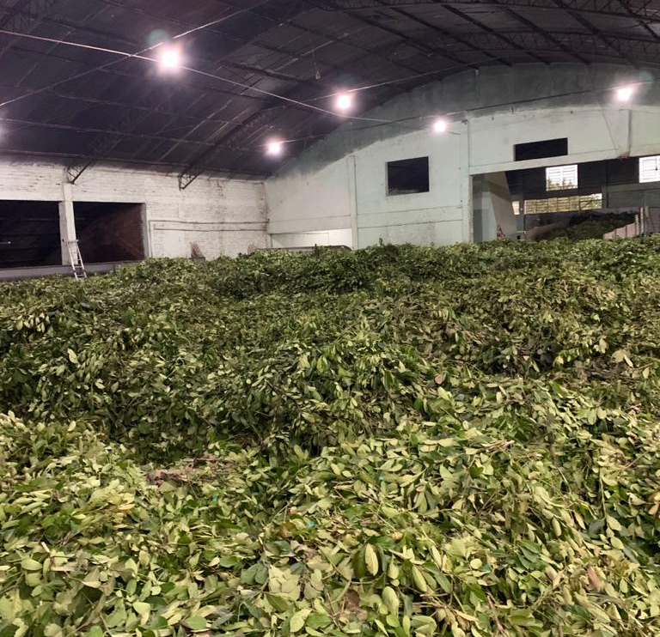
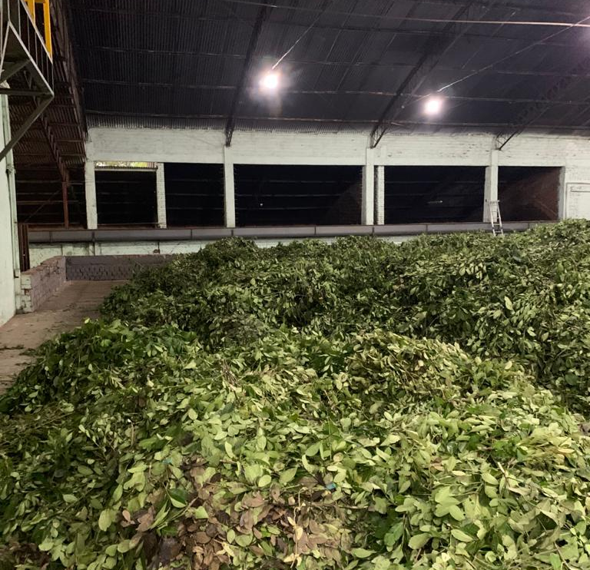
6.1 Registro Fotográfico
ÁREA INDUSTRIAL
ÁREA INDUSTRIAL

Slide 27
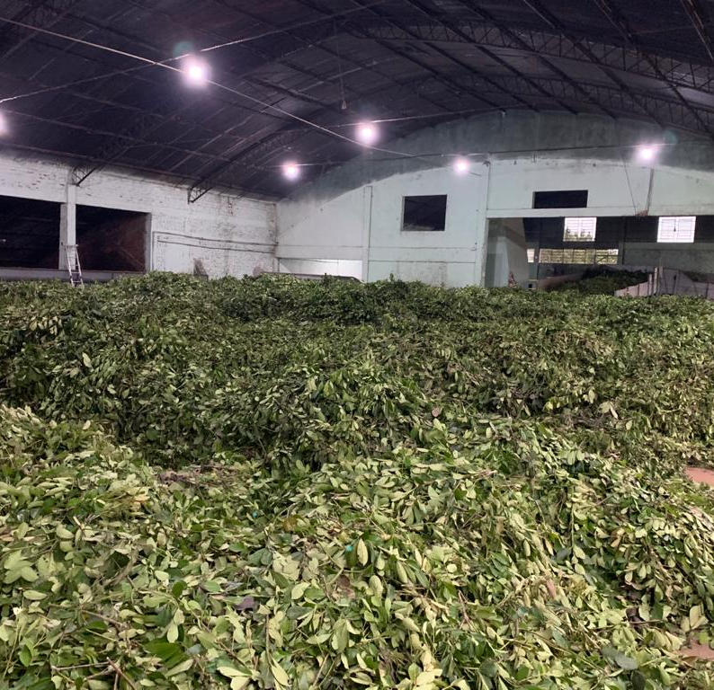
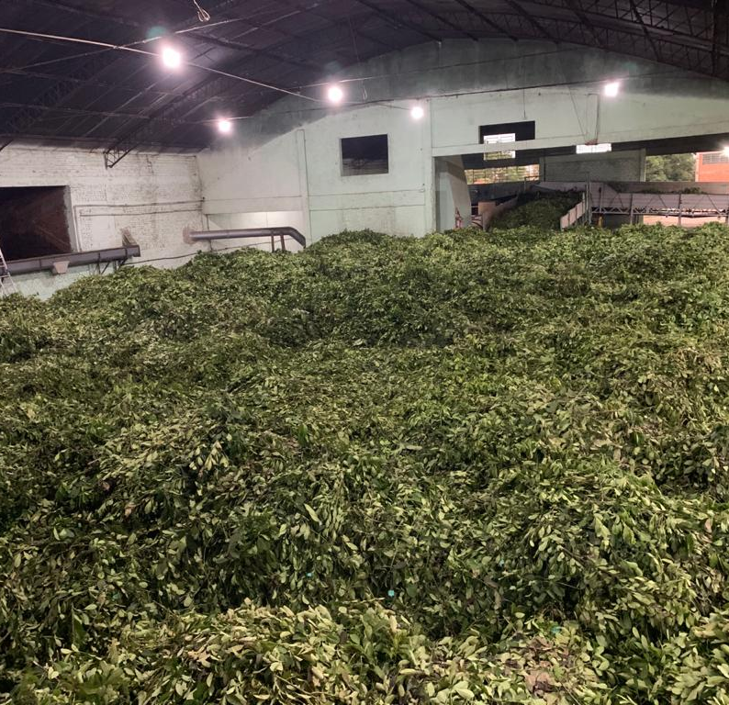
6.1 Registro Fotográfico
AREA INDUSTRIA
Área industrial

Slide 28
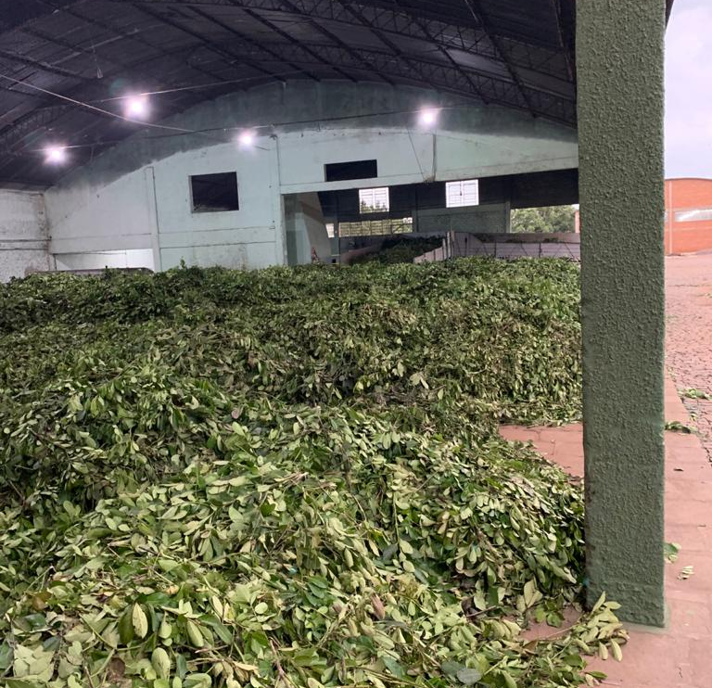
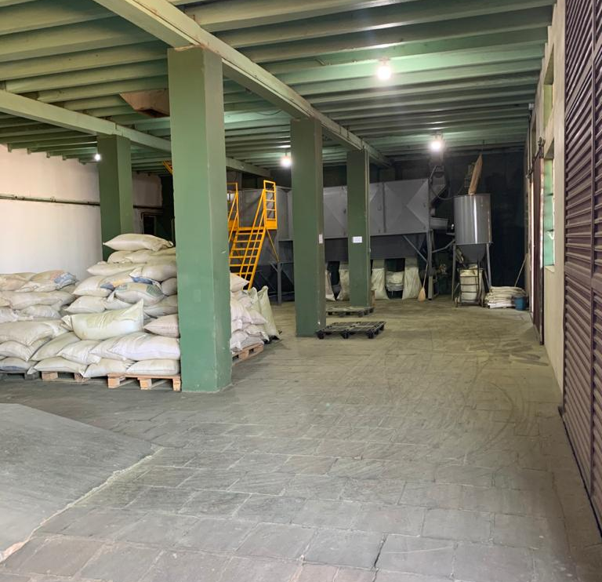
6.1 Registro Fotográfico
Área industrial
Área industrial

Slide 29
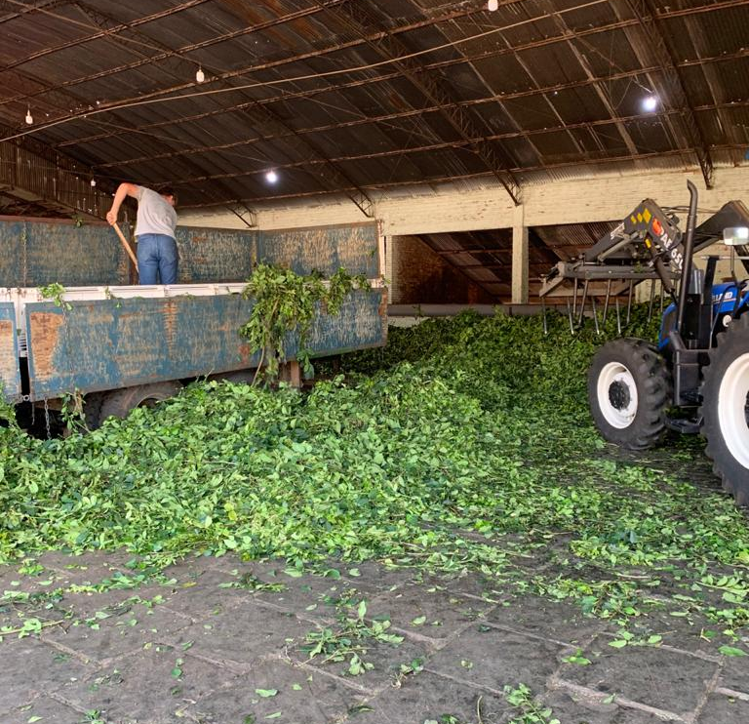
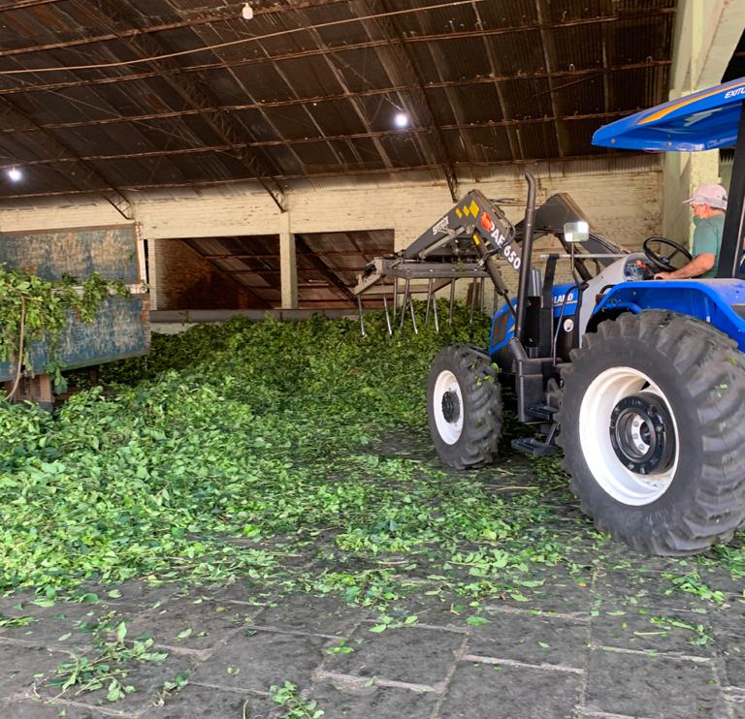
6.1 Registro Fotográfico
Produção / estocagem
ÁREA INDUSTRIAL

Slide 30
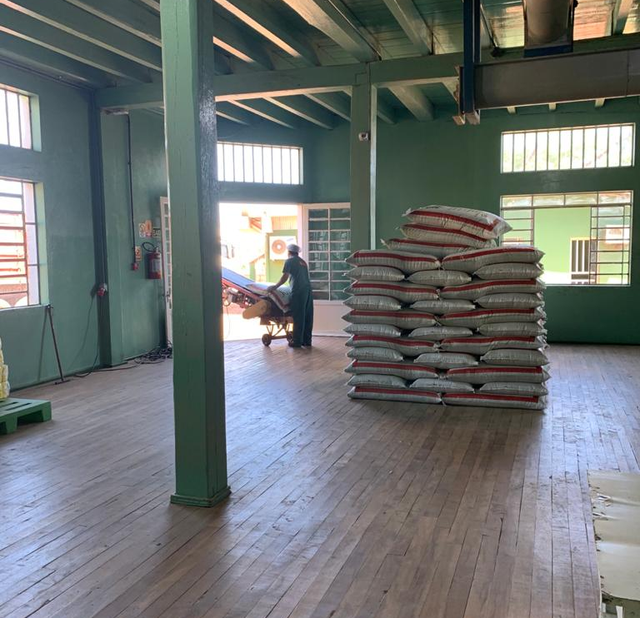
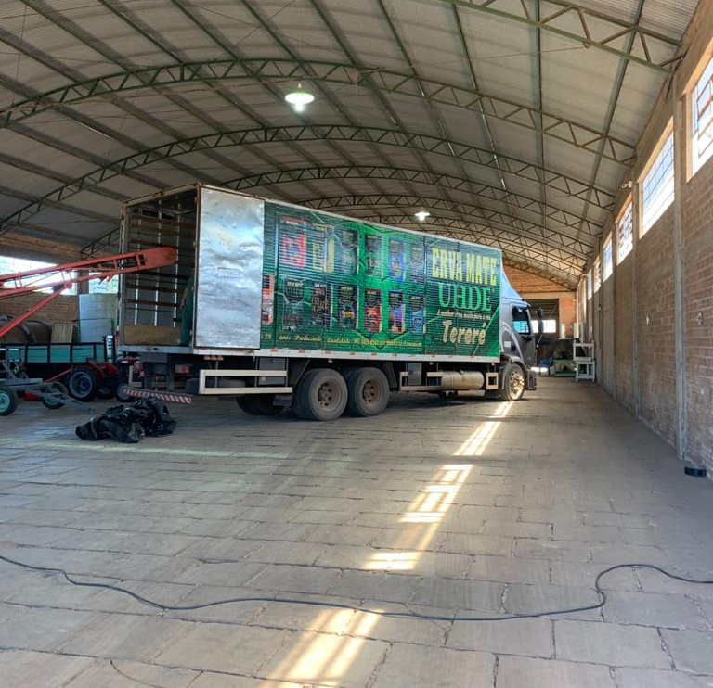
6.1 Registro Fotográfico
Produção / estocagem
Produção / estocagem

Slide 31
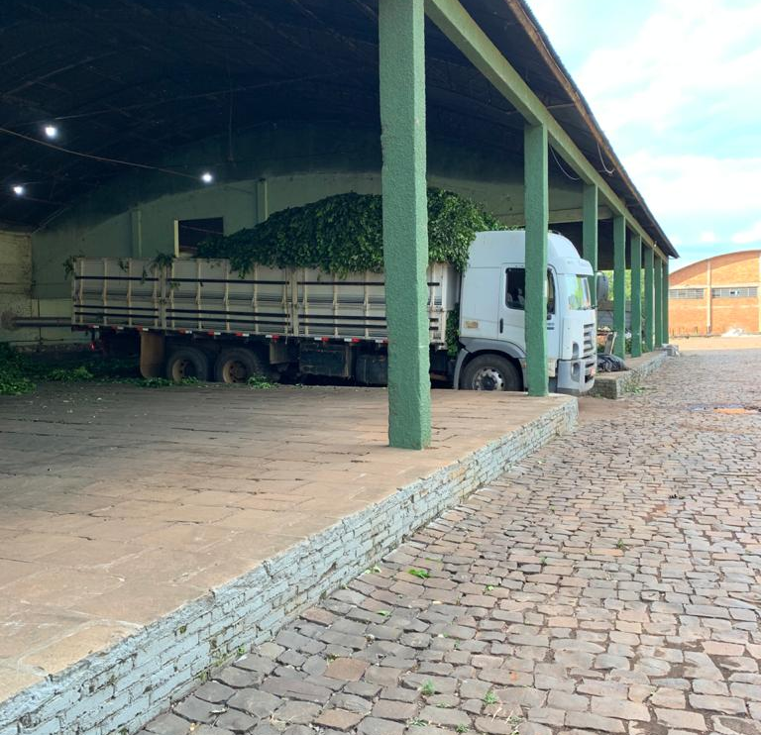
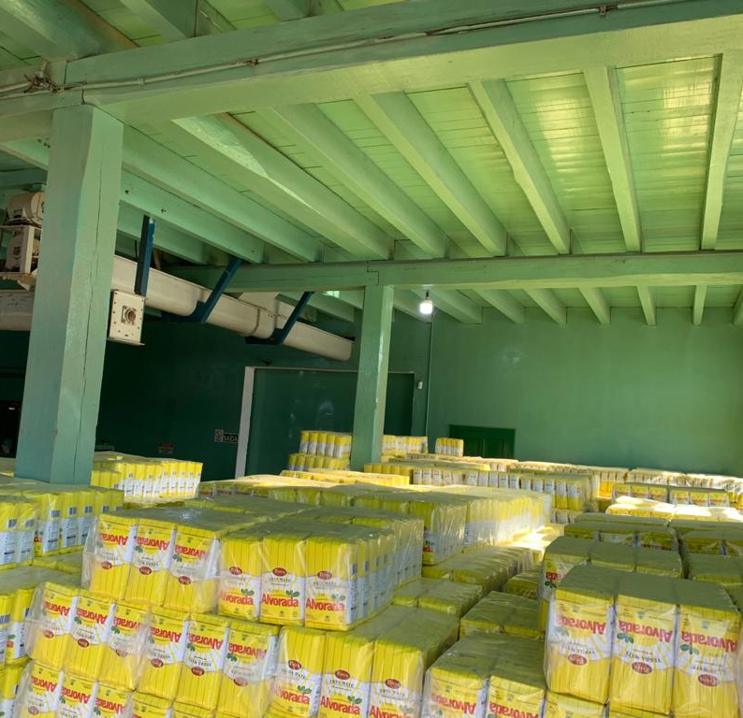
6.1 Registro Fotográfico
Estoque de produtos para exportação
Produto pronto para entrega

Slide 32
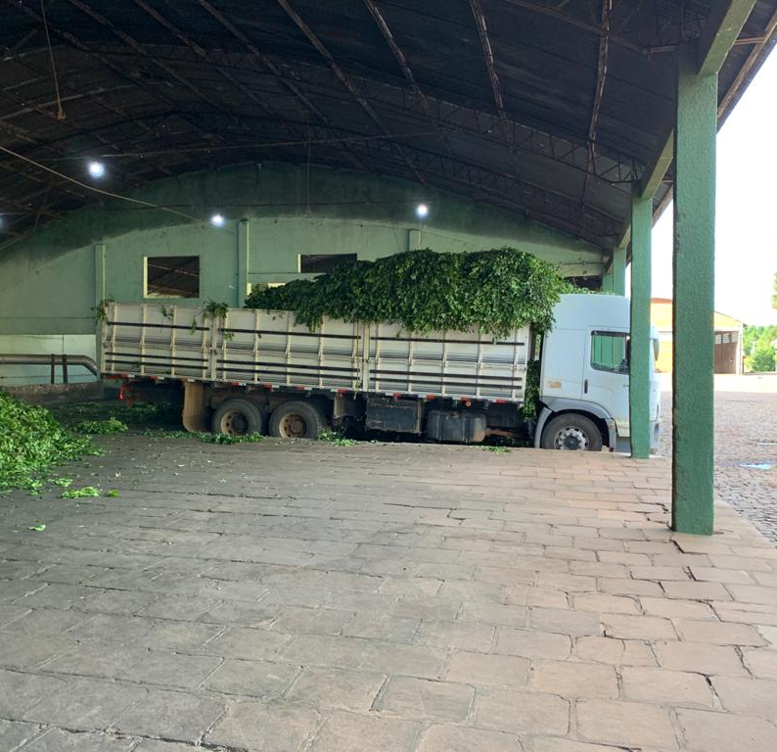
6.1 Registro Fotográfico
PÁTIO
PáTIO

Slide 33
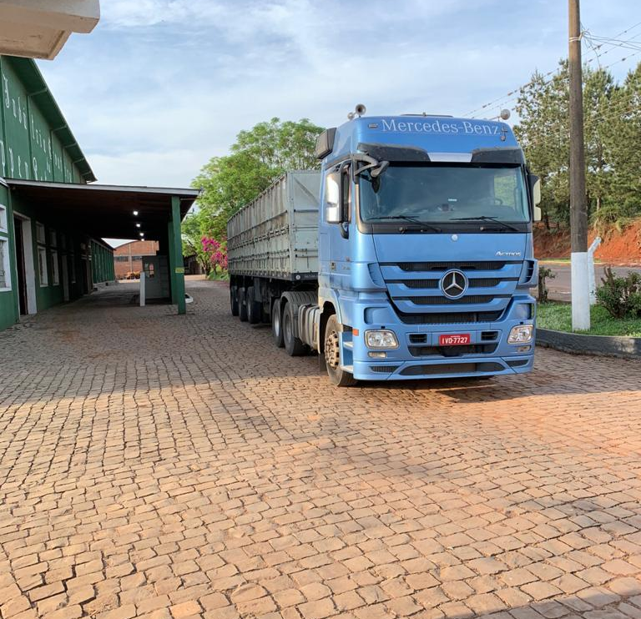
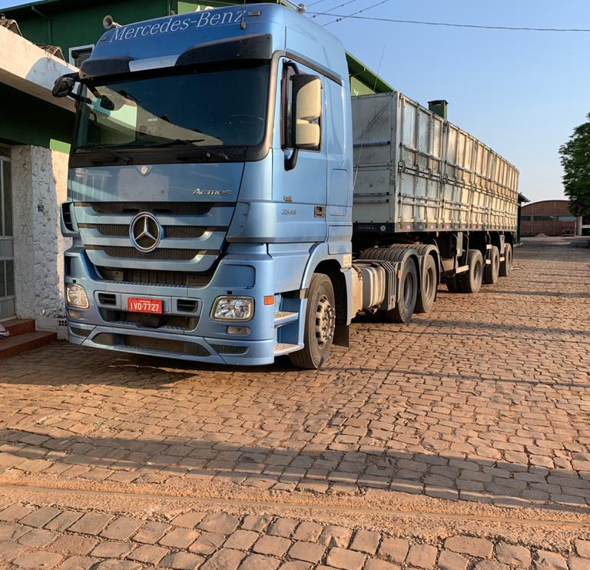
6.1 Registro Fotográfico
PÁTIO
PáTIO

Slide 34
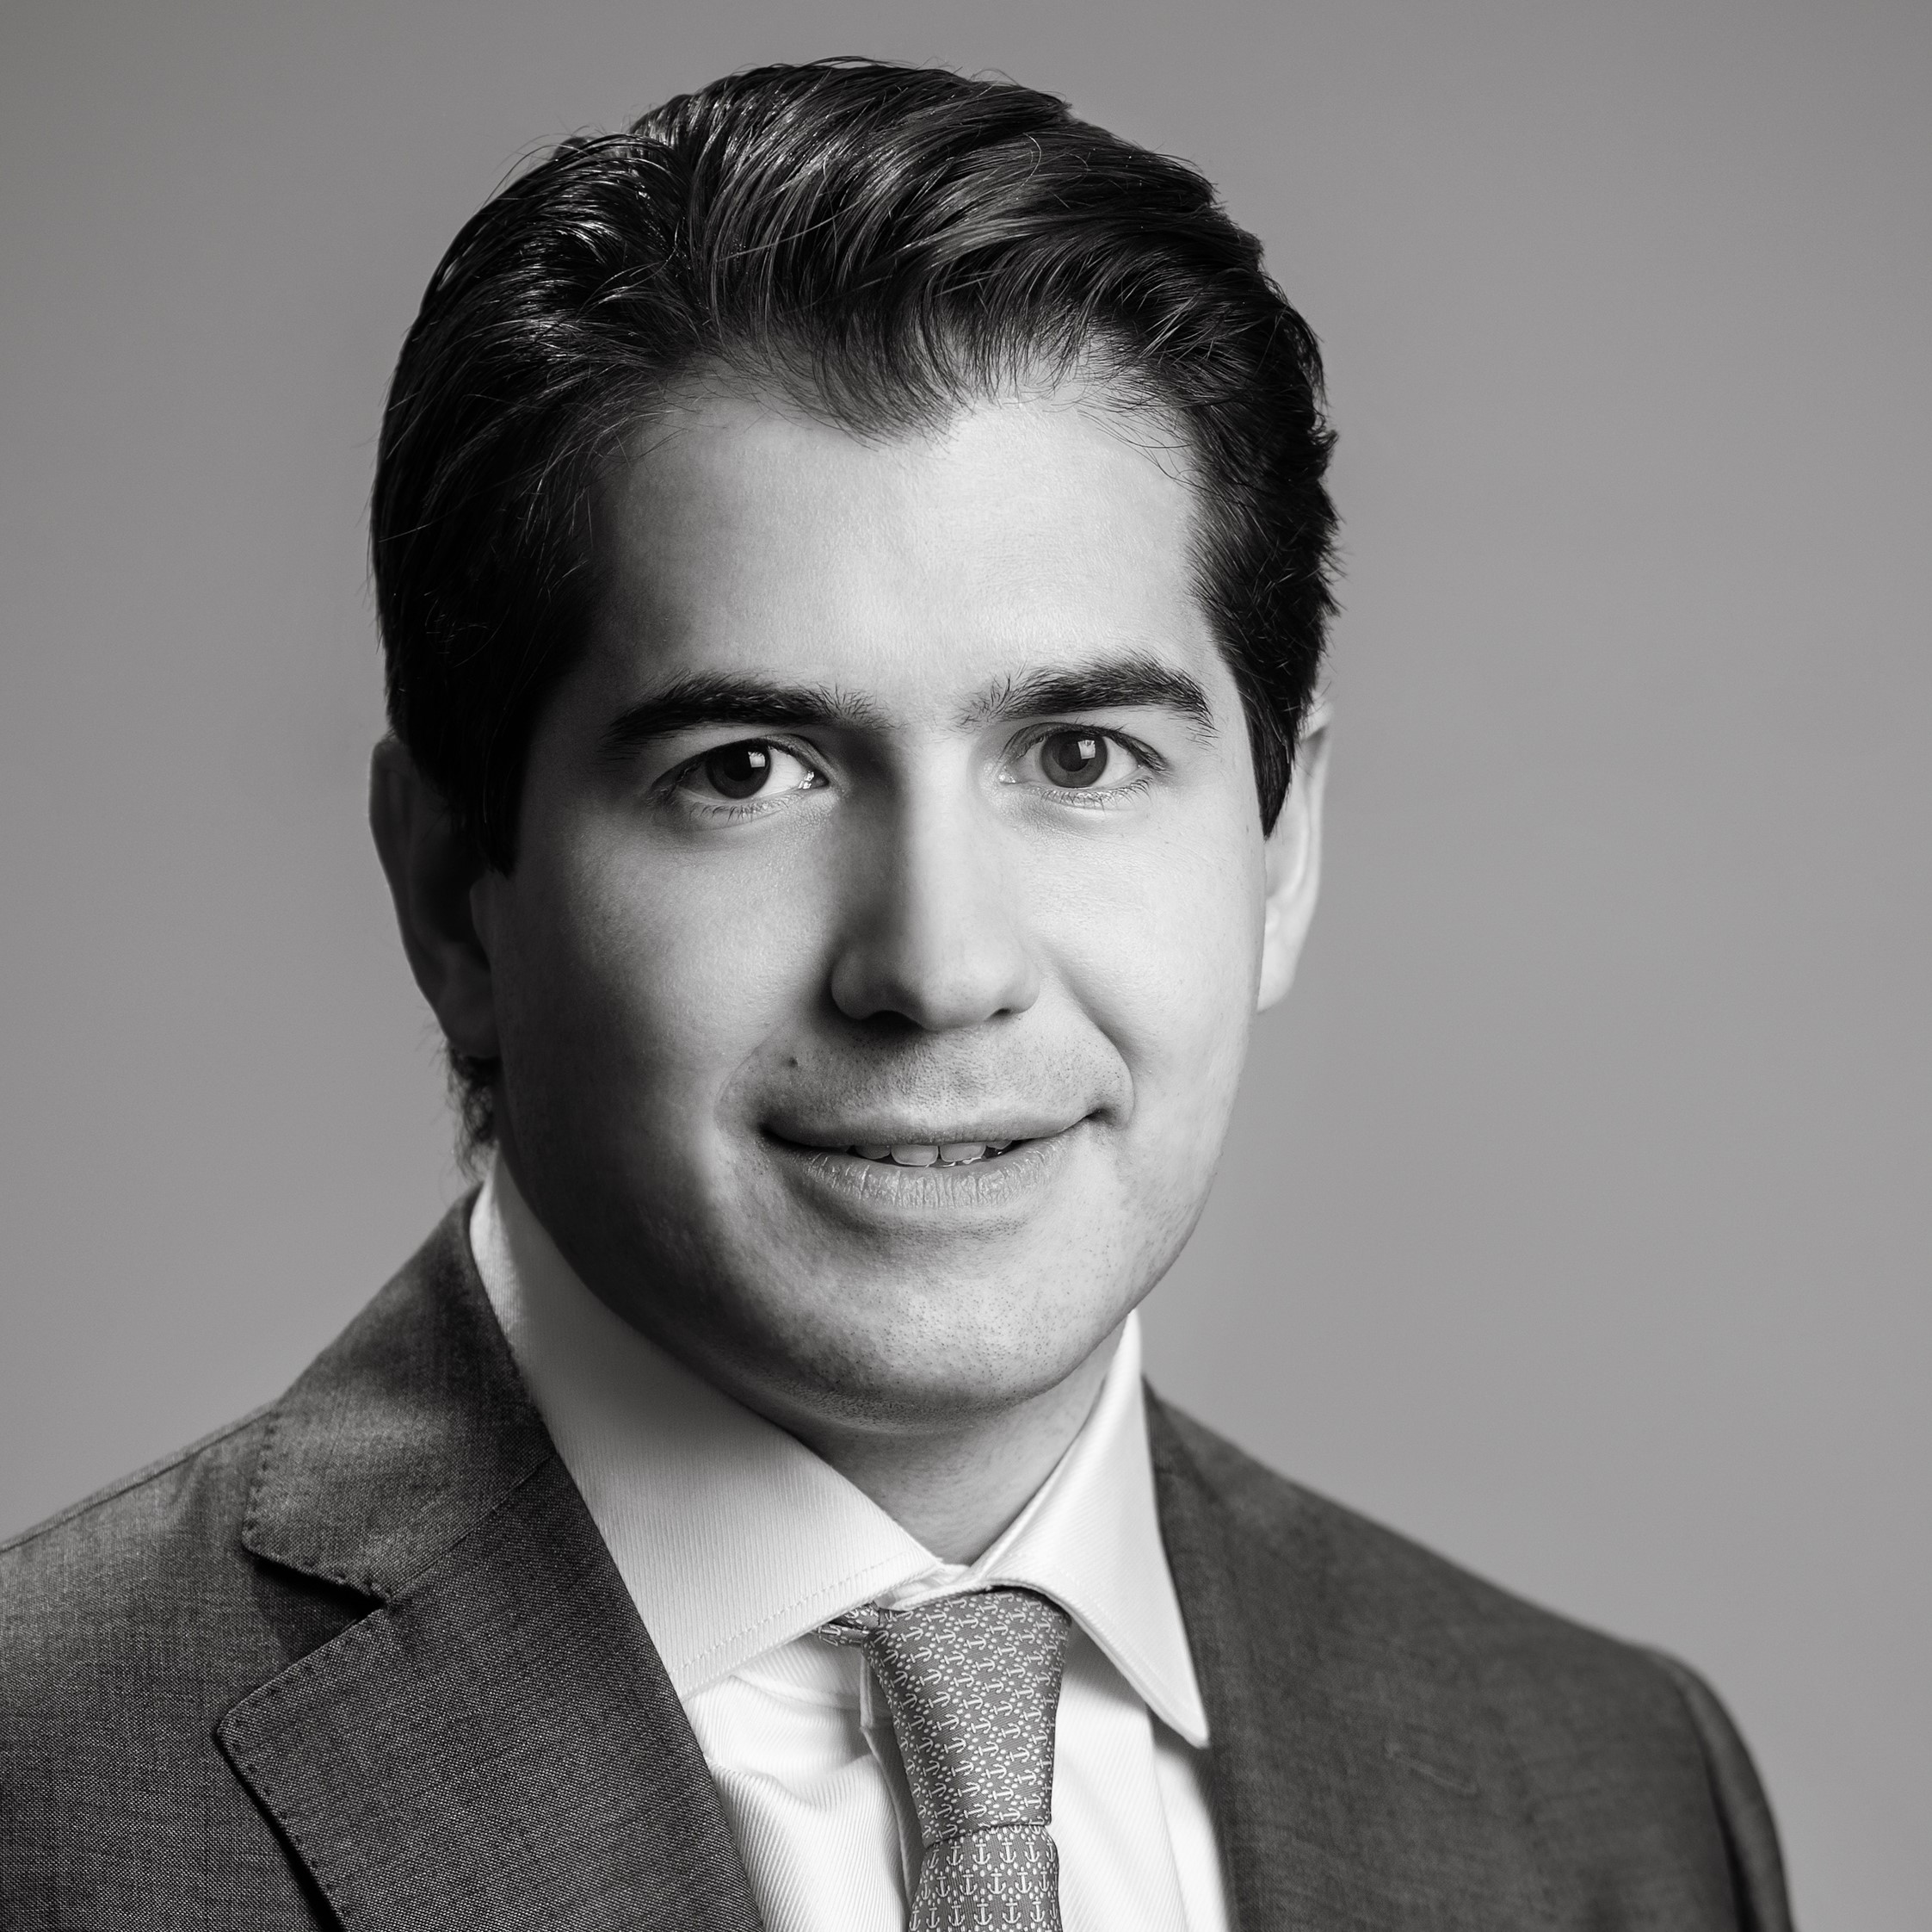
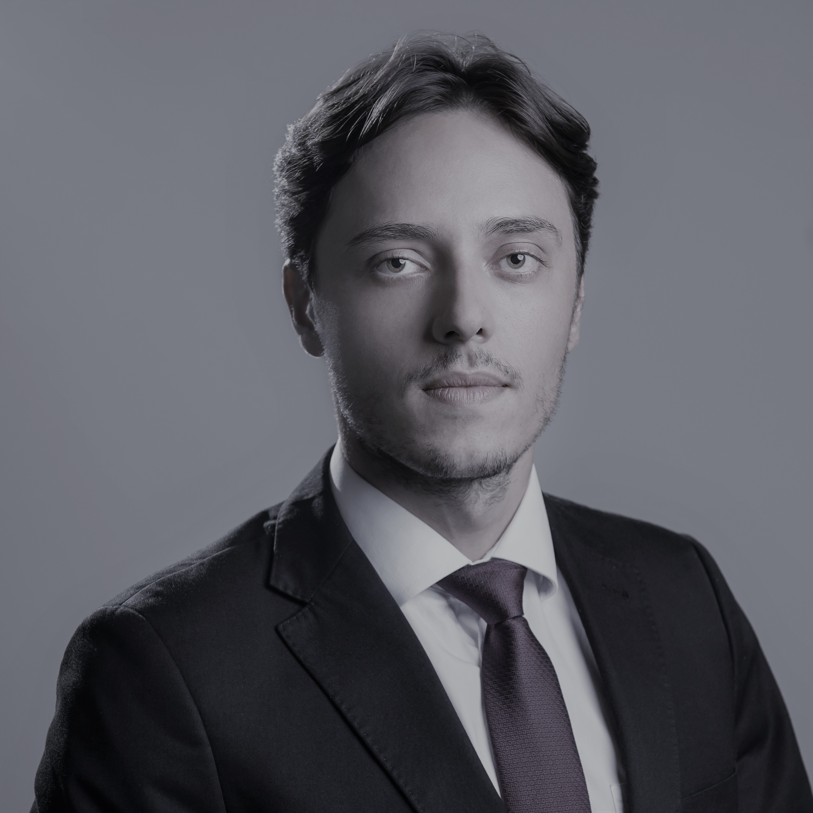
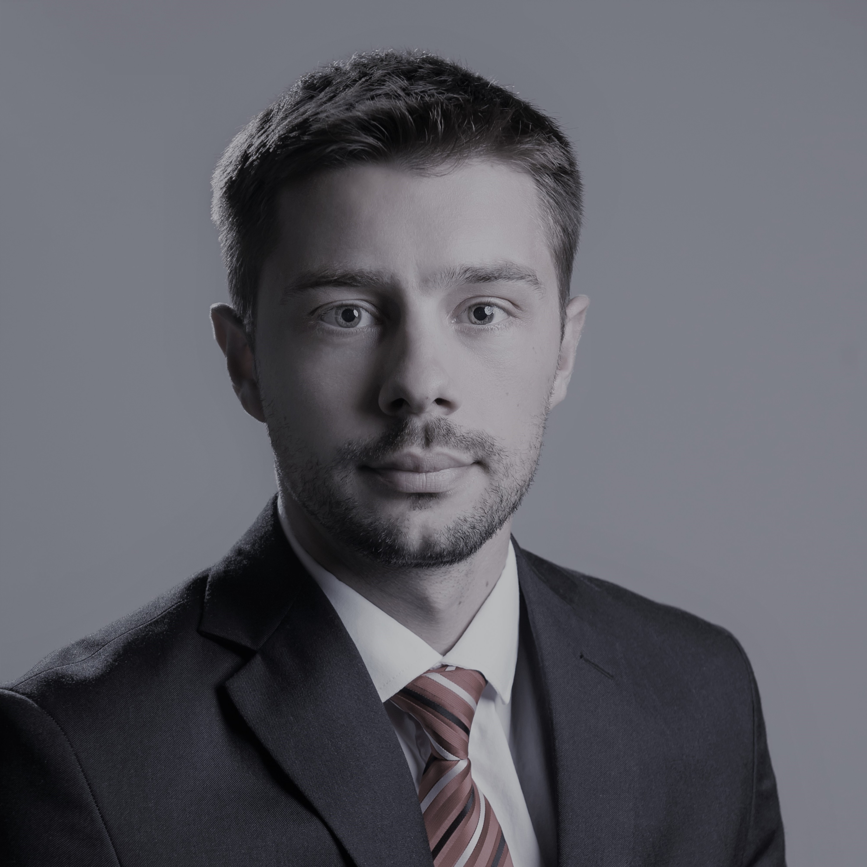
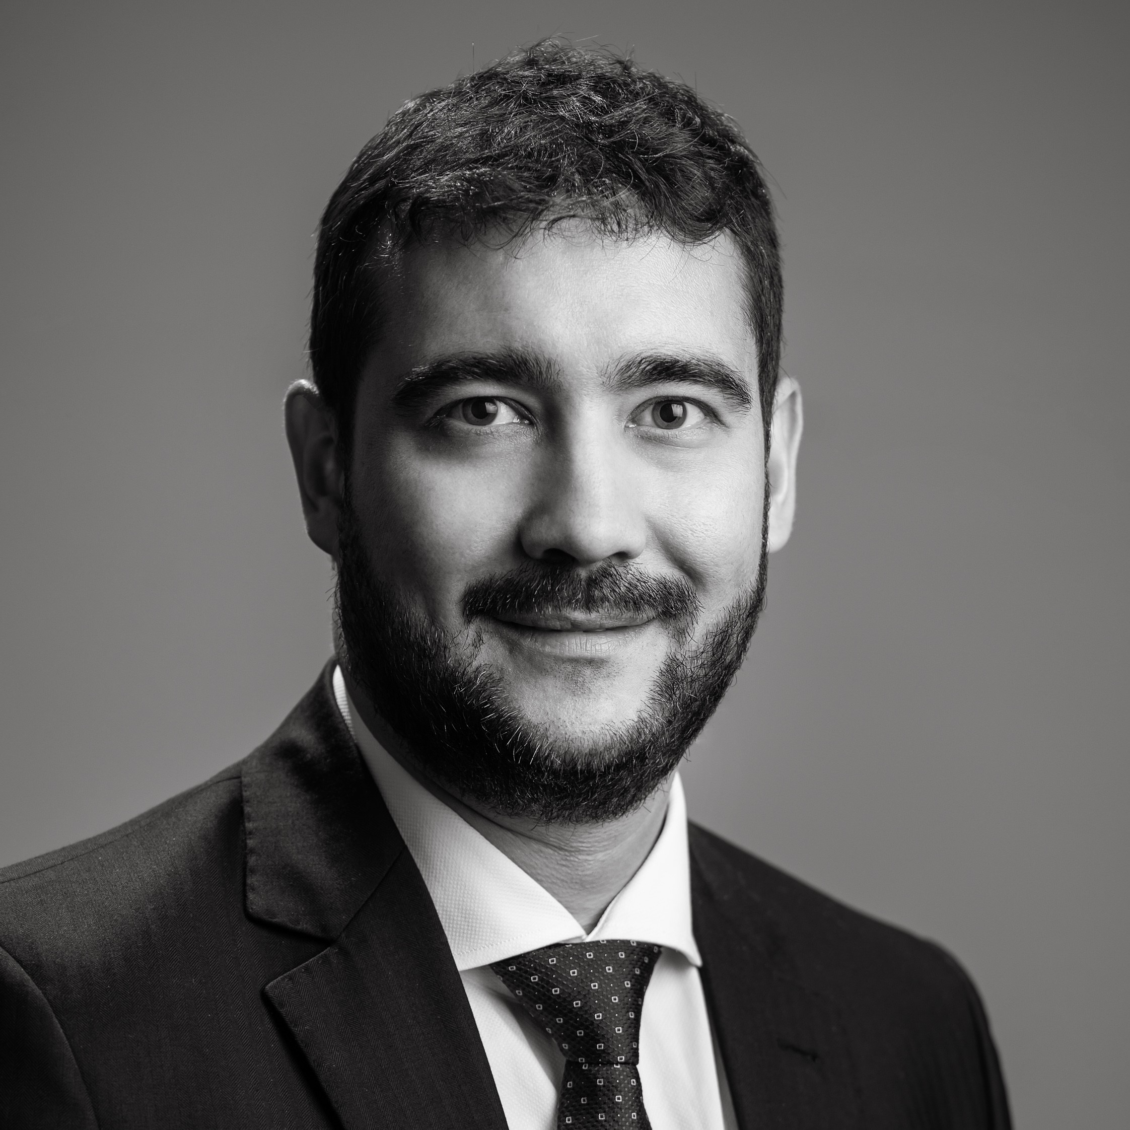
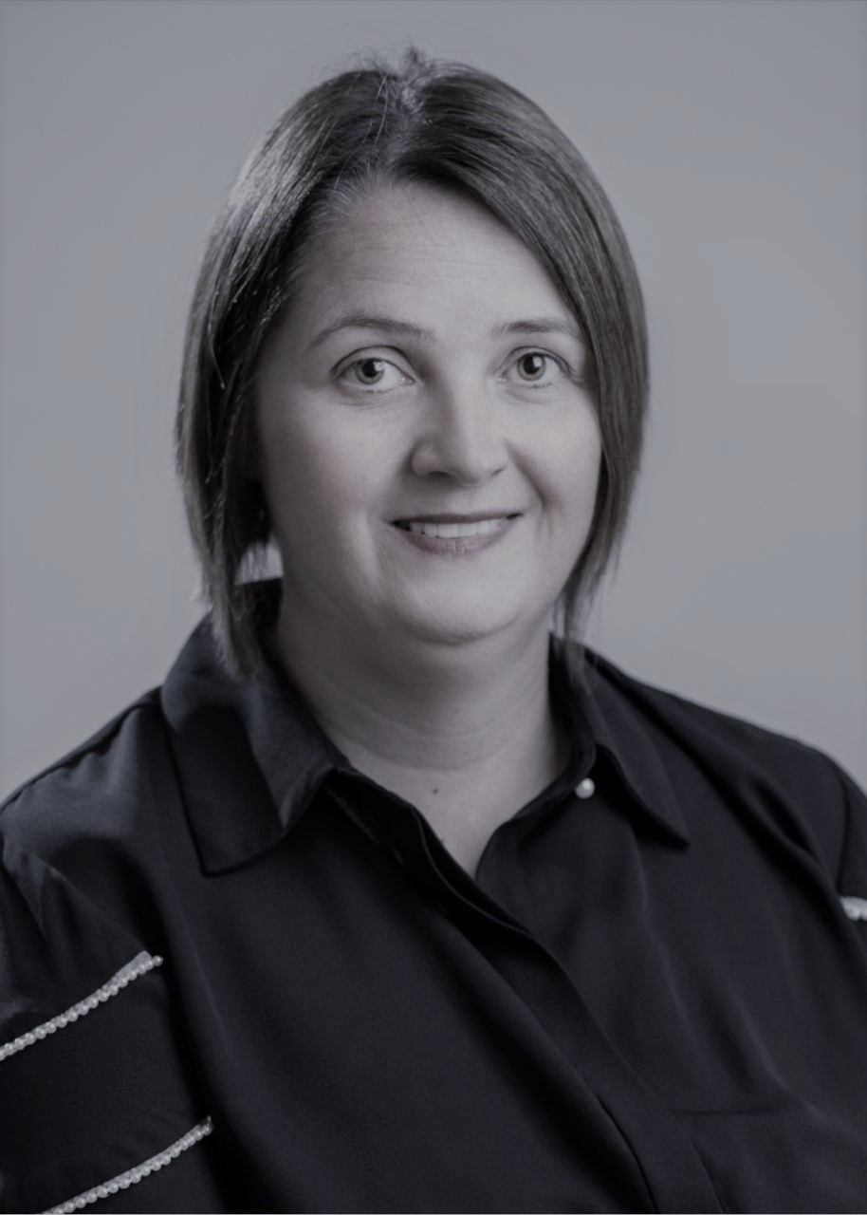
Diante das informações prestadas, a Administração Judicial requer a juntada deste relatório mensal de atividades,
formulado precipuamente pelos seguintes profissionais, todos da equipe permanente desta auxiliar do Juízo:
Rafael Brizola Marques
Coordenador Geral
OAB/RS 76.787
Matheus Martins Costa Mombach
Advogado corresponsável
OAB/RS 105.658
Daniel Kops
Equipe Contábil
CRC/RS 096647/O-9
Felipe Camardelli
Equipe Contábil
CRA/RS 31349/O
Mirna Ruaro
Equipe Contábil
CRC/RS 64137

Slide 35


